Slide 1

Parcours OpenClassRooms
Data Scientist
P7 Mettre en œuvre un modèle d’évaluation
Pictures used for educational purpose only
Benoît DELORME
22/09/2021

Slide 2
Sommaire
I. Introduction
II. L’approche de modélisation
III. L’API
IV. Le dashboard
V. Bilan et perspectives

Slide 3


I. Introduction
A. L’entreprise
Activité : organisme de crédit spécialisé dans l’allocation de prêts.
Candidature acceptée
Données diverses
Candidature refusée
Conseiller
Devant le grand nombre de candidatures, l’enjeu est de fournir un algorithme qui automatise la décision et qui l’explique au conseiller bancaire, sans que celui-ci soit obligé d’étudier chaque candidature.

Slide 4
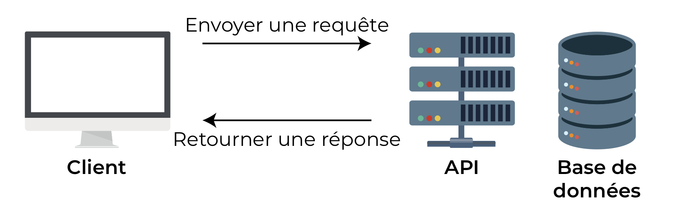


I. Introduction
B. Le projet
→ Aider la prise de décision des conseillers par :
un algorithme de prédiction
une interface web interactive expliquant la décision préconisée par l’algorithme
Données diverses
Candidature acceptée
Conseiller
Algorithme de prédiction
Interface web
Candidature refusée

Slide 5
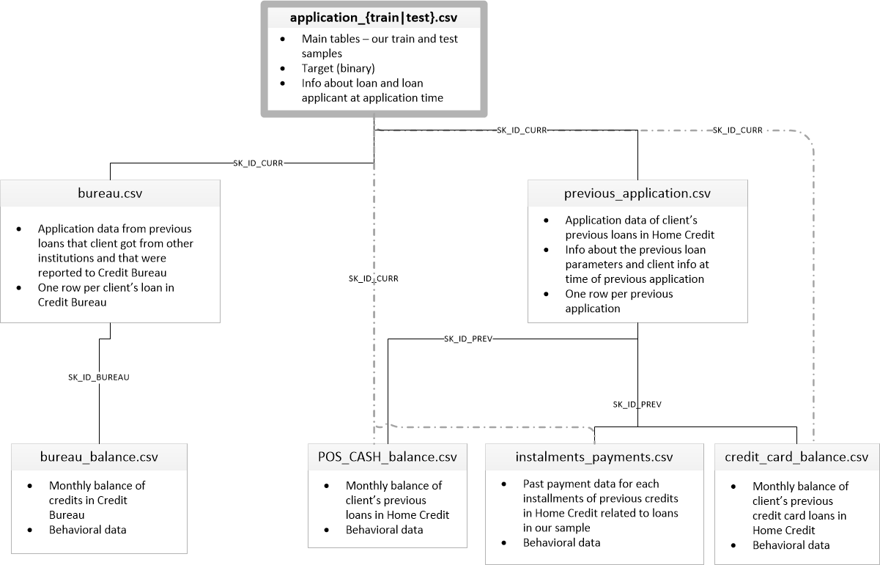
I. Introduction
C. Le jeu de données
Candidature actuelle
Données légales
Candidatures passées
Données bancaires

Slide 6
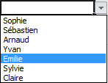


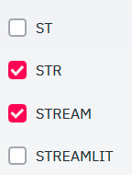
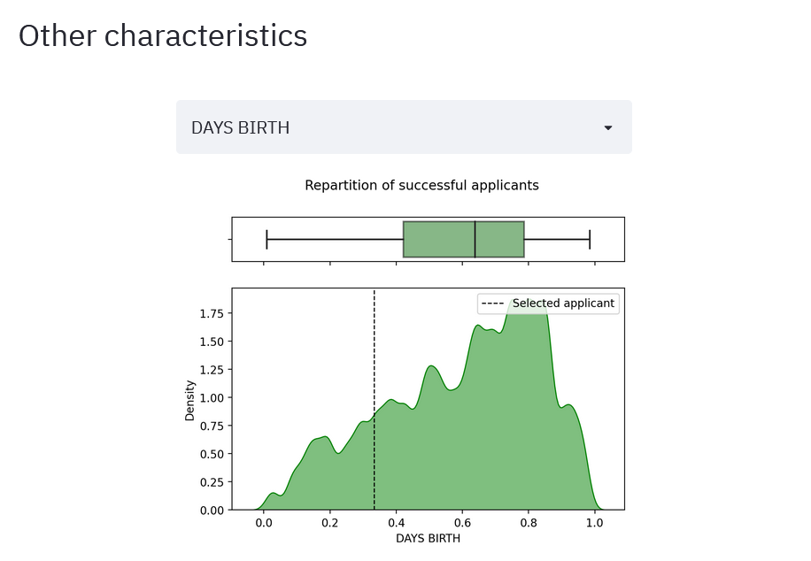
I. Introduction
D. Le livrable recherché
Paramètres
Performances
du candidat

Slide 7
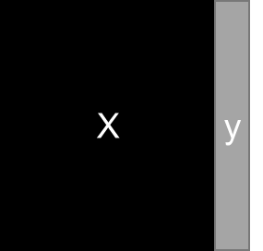


II. L’approche de modélisation
A. La démarche
Train set
Test set
Targets disponibles
Targets indisponibles
X
y
y_pred
X
y_pred
1) Recherche des hyperparamètres
train
val
trainval
« test »
2) Comparaison des algorithmes
RandomForest
3) Prédictions sur le test set final
Crédit non alloué
GradientBoosting
XGBoost
Crédit alloué sous condition
XGBoost
Crédit alloué

Slide 8
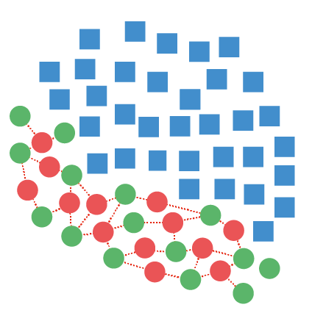
II. L’approche de modélisation
B. Jeu de données déséquilibrée et SMOTE
Set déséquilibré
Set équilibré
SMOTE
Target = 0
Target = 0
2) Comparaison des algorithmes
Target = 1
Target = 1
1) Recherche des hyperparamètres
SMOTE 6
trainval
val
SMOTE 1
SMOTE 4
train
val
SMOTE 3
SMOTE 2
SMOTE 5
val
val
test
val

Slide 9
II. L’approche de modélisation
C. La fonction coût
True
Negative
False Positive
FP : On accorde le crédit à un candidat non solvable
→ perte d’argent
False Negative
True
Positive
FN : On refuse le crédit à un candidat solvable
→ perte de client
Evaluer la perte réelle FP et le gain non réalisé FN
Feature retenue pour la fonction coût :
AMT_ANNUITY, les intérêts annuels connus du candidat

Slide 10
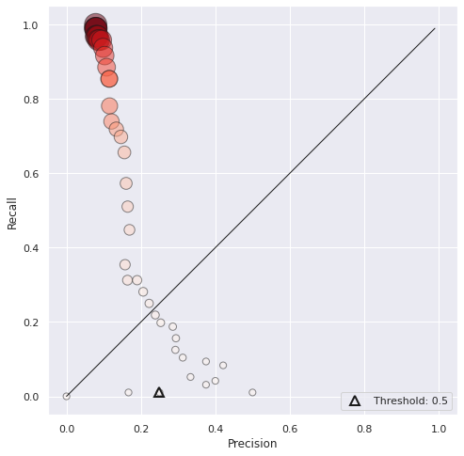
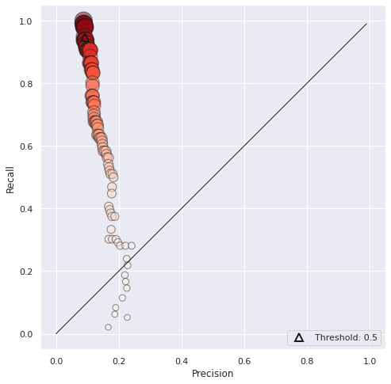
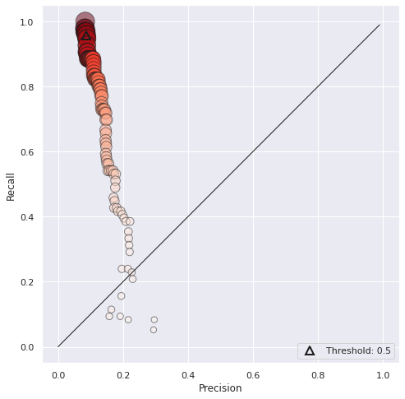
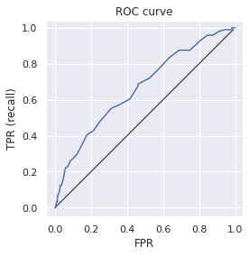
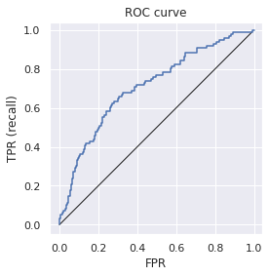

II. L’approche de modélisation
Sur 2% du jeu de données
D. Le choix de l'algorithme
Random Forest
Gradient Boosting
XG Boost
Précision / rappel
Coût élevé
Coût faible
ROC
XG Boost donne le coût le moins élevé.
→ Gradient Boosting donne un coût similaire, mais XG Boost est bien plus rapide.

Slide 11
II. L’approche de modélisation
E. L’optimisation

Slide 12



III. L’API
A. Organisation du projet
requête http
route et views (views.py)
template (file.html)
modèle (models.py)
ID, widgets
applicant row
applicant row
app.py
prediction.py
model.pkl
indicators, graphs
prediction

Slide 13
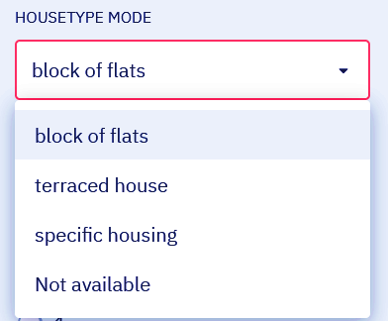
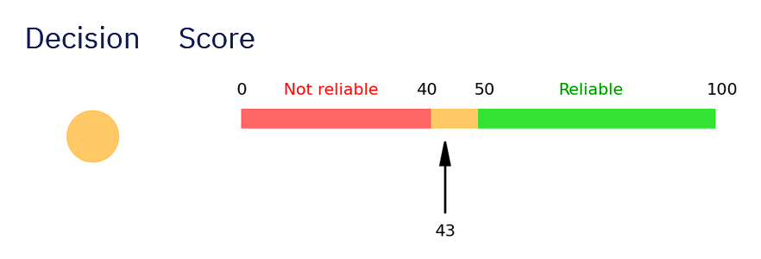
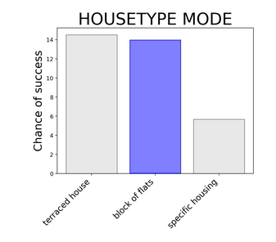
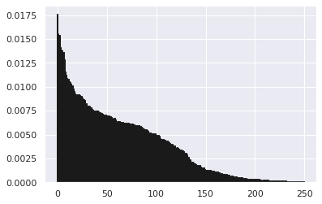
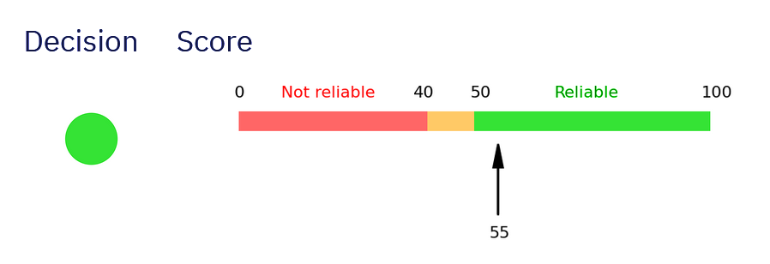
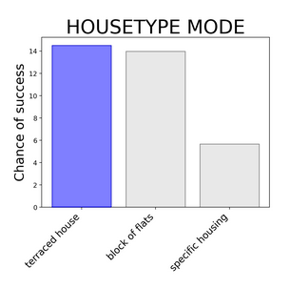
III. L’API
B. Les scripts
app.py
Gestion du dashboard – 152 sloc
prediction.py
Préparation des données - 466 sloc
• Affichage des widgets
• Demande de prédiction au modèle entraîné
• Affichage des graphiques
• Importances des caractéristiques
carac_1
carac _2
carac _3
carac _4
carac _5
carac _6
• Gestion des modifications utilisateur
• Création des graphiques

Slide 14
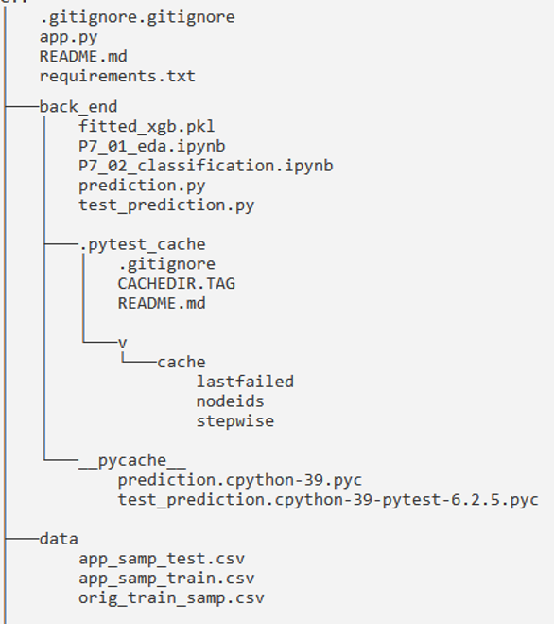
III. L’API
C. Arborescence du projet
Fichiers à ignorer dans le versionnement Git
Gestion du dashboard
Importations
Modèle de classification entraîné et sérialisé
Notebook d’EDA
Notebook de création du modèle
Script de back-end
Données d’entrée
Command line : tree /f

Slide 15


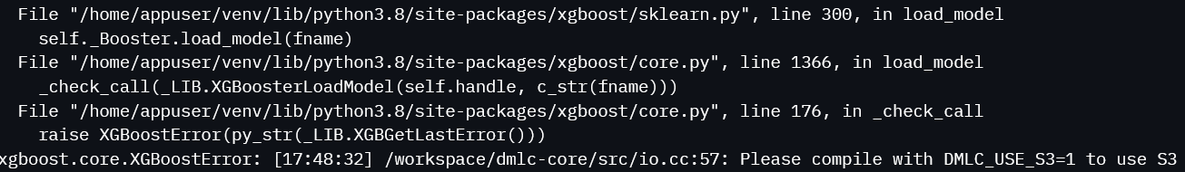

III. L’API
D. Le déploiement Web
En local
Dashboard fonctionnel
GitHub
Difficultés à ouvrir le modèle entraîné (format .pkl), raison inconnue
GitHub
Autres pistes

Slide 16

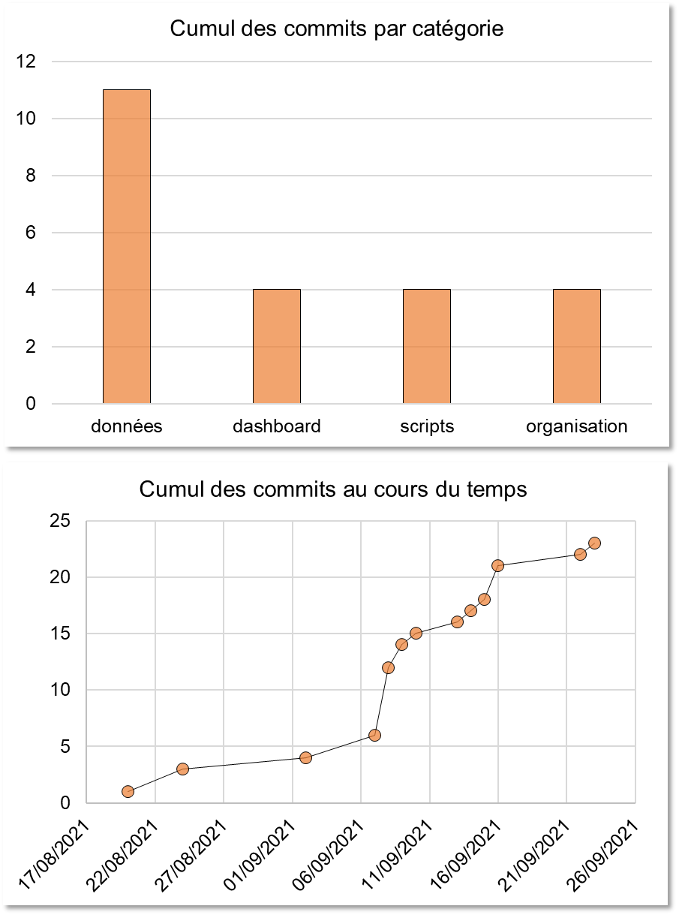
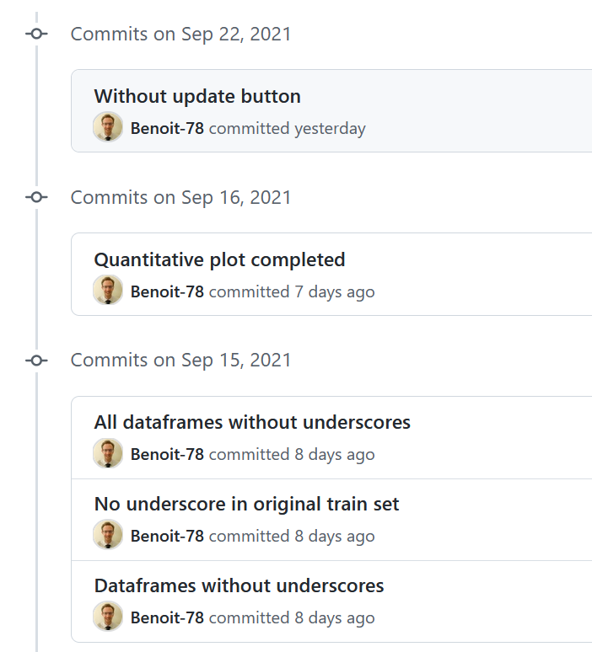
II. L’approche de modélisation
E. Le versionnement
Analyse des commits
Git
GitHub
→ Certaines tentatives d’amélioration du dashboard auraient pu faire l’objet de branches.

Slide 17
IV. Le dashboard
A. Agencement général
Outputs
Inputs
Evaluation générale
Choix du candidat
Positionnement du candidat sur les caractéristiques principales
Ajustement des caractéristiques principales
Positionnement du candidat sur une caractéristique au choix

Slide 18
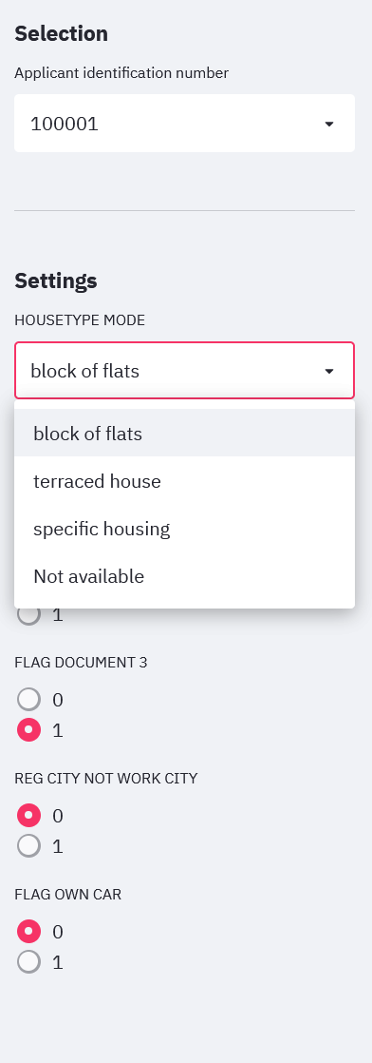
IV. Le dashboard
B. Les inputs
Choix du candidat
XGBoost feature importances
Caractéristique catégorielle
Options catégorielles
Importance
Caractéristique booléenne
Caractéristiques ordonnées par importance
+ caractéristiques quantitatives
→ Les caractéristiques d’un candidat peuvent être modifiées temporairement pour améliorer son profil de risque.

Slide 19
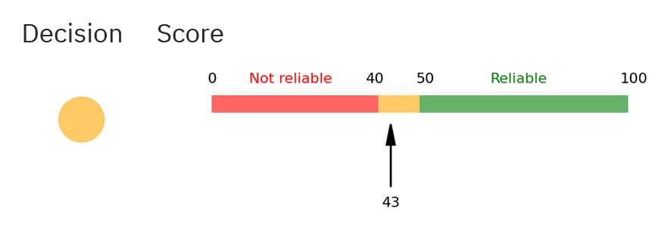
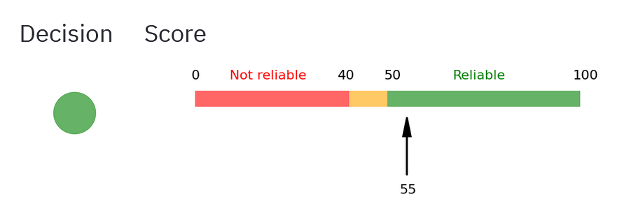
IV. Le dashboard
C. Les outputs : l’évaluation générale
Données brutes
Décision
Crédit non alloué
Crédit alloué sous condition
Crédit alloué
predict_proba : fiabilité de la prédiction
Après ajustement de caractéristiques

Slide 20
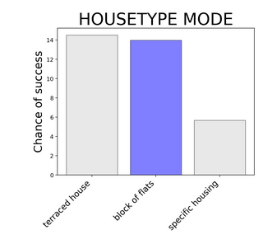
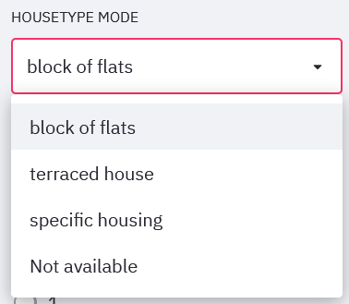

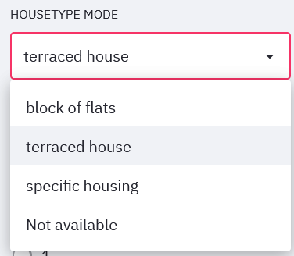
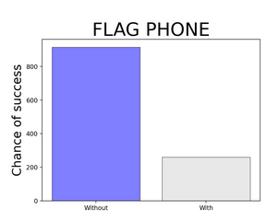
IV. Le dashboard
D. Les outputs : les caractéristiques principales
Données brutes
On affiche la position du candidat pour les six caractéristiques les plus importantes.
Le graphique s’actualise quand la caractéristique est modifiée.
Après ajustement de caractéristiques
Données
booléennes
Données
quantitatives

Slide 21
IV. Le dashboard
E. Les outputs : l’analyse supplémentaire
Caractéristique à choisir par l’utilisateur
Boxplot
Distribution des candidats acceptés
Position du candidat sélectionné
→ Ici, le candidat se trouve en dehors des quartiles, et en dessous de la médiane
En l’occurrence, il s’agit d’un candidat jeune par rapport aux candidats acceptés.

Slide 22
IV. Le dashboard
F. Les limites

Slide 23
Bilan et perspectives
Sujet | Commentaire

Slide 24
Fin de la présentation
Merci pour votre attention

